Slide 1


Slide 2


HÌNH TRÒN
PHAO BƠI

Slide 3
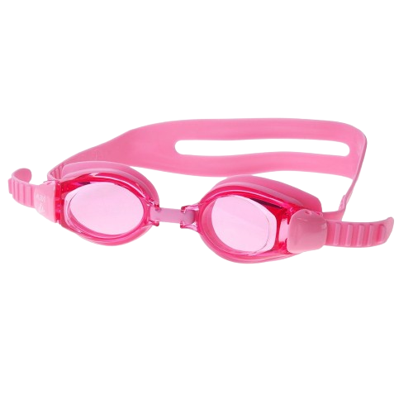
DÂY ĐEO
MẮT KÍNH
KÍNH BƠI

Slide 4

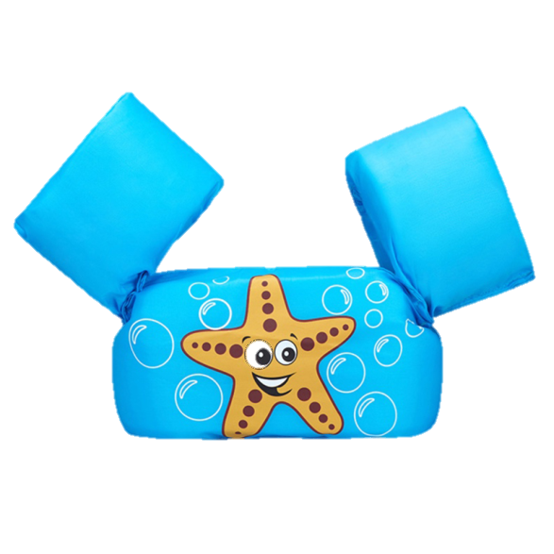

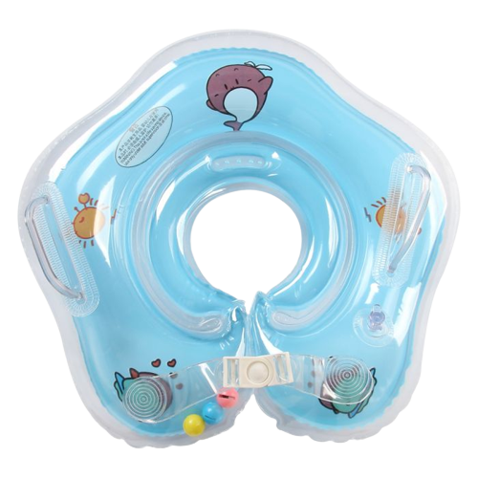


CÁC LOẠI PHAO BƠI KÍNH BƠI

Slide 5
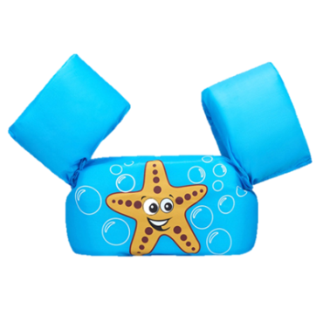



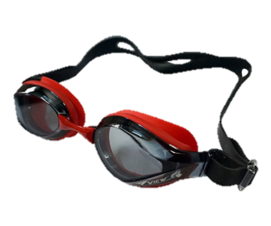

TRÒ CHƠI: BÉ ĐI SIÊU THỊ

Slide 6


